Slide 1

z
Notes:
ss

Slide 2
第三节课： 全连接层的前向和后向传播推导（中）

Slide 3
内容预览
回顾相关课程内容
主问题：如何推导全连接层的前向传播？

Slide 4
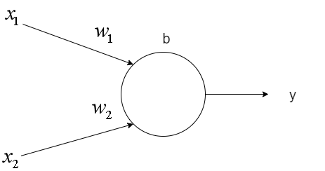
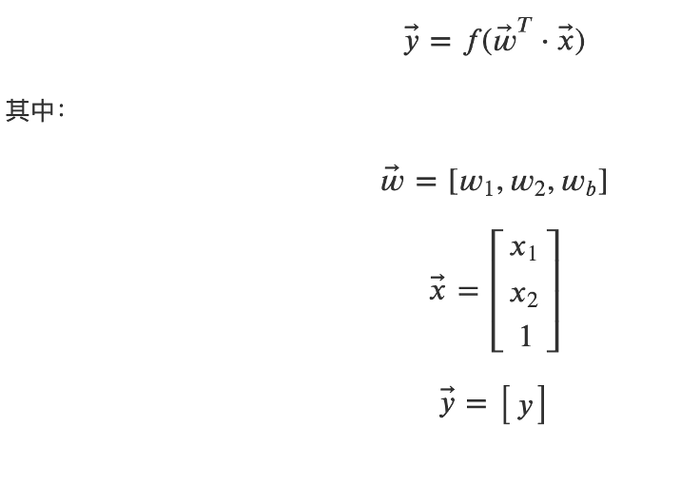
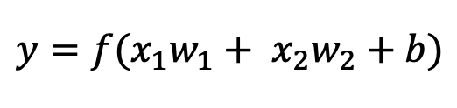
回顾相关课程内容
第三节课：全连接层的前向和后向传播推导（上）
神经元计算公式为什么要向量化？
向量化后神经元的计算公式是什么？
自学、展学

Slide 5
主问题：如何推导全连接层的前向传播？

Slide 6
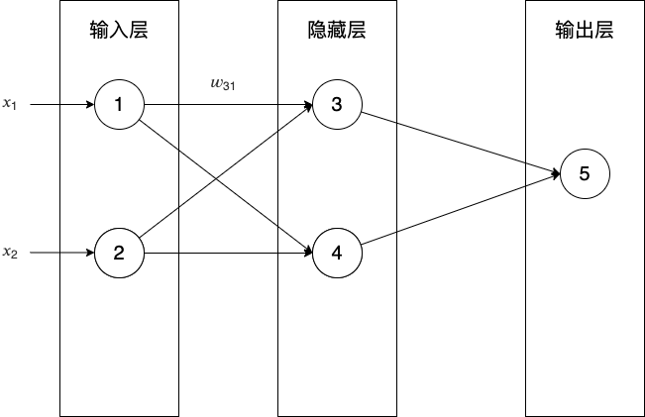
为什么要学习全连接层？
什么情况下需要增加输入层的神经元个数？
什么情况下需要增加隐藏层的神经元个数？
什么情况下需要增加输出层的神经元个数？
什么情况下需要增加更多的隐藏层？
推广判断性别Demo的三层神经网络为全连接层神经网络

Slide 7
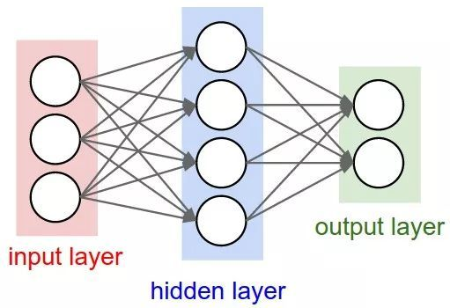
主问题：如何推导全连接层的前向传播？
什么是全连接层？
自学、展学
输入层、输出层各只有一层，隐藏层可以有任意多层；
每层有任意多的神经元

Slide 8
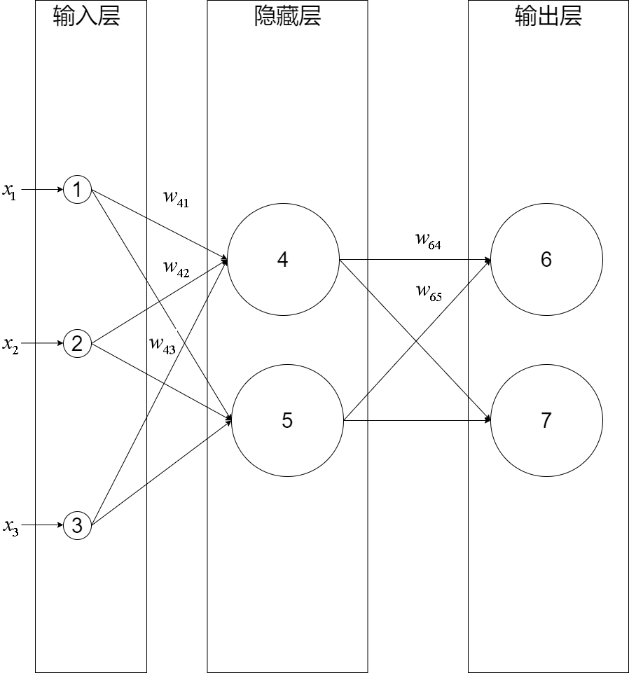
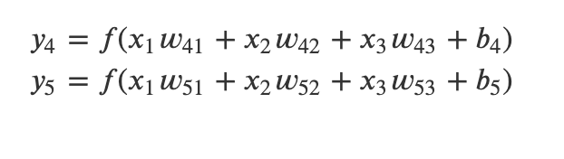
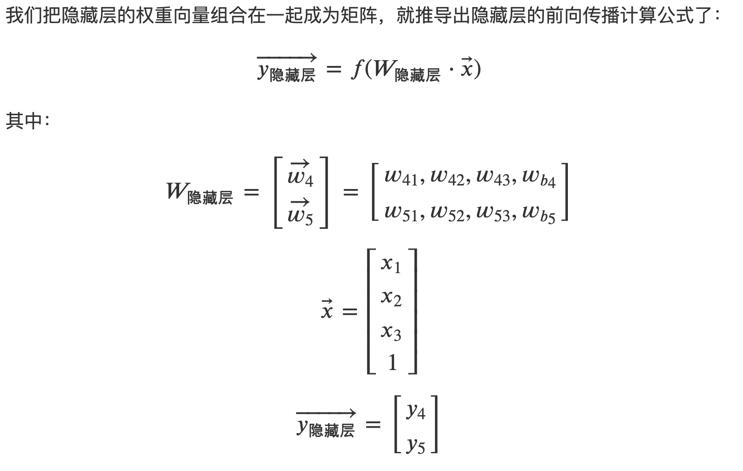
主问题：如何推导全连接层的前向传播？
我们仍然以三层神经网络为例来推导前向传播
前向传播算法是什么？
隐藏层的前向传播计算公式是什么？
如何推导向量化？

Slide 9
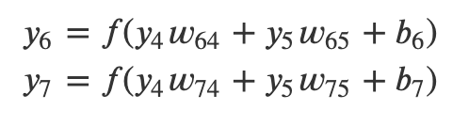
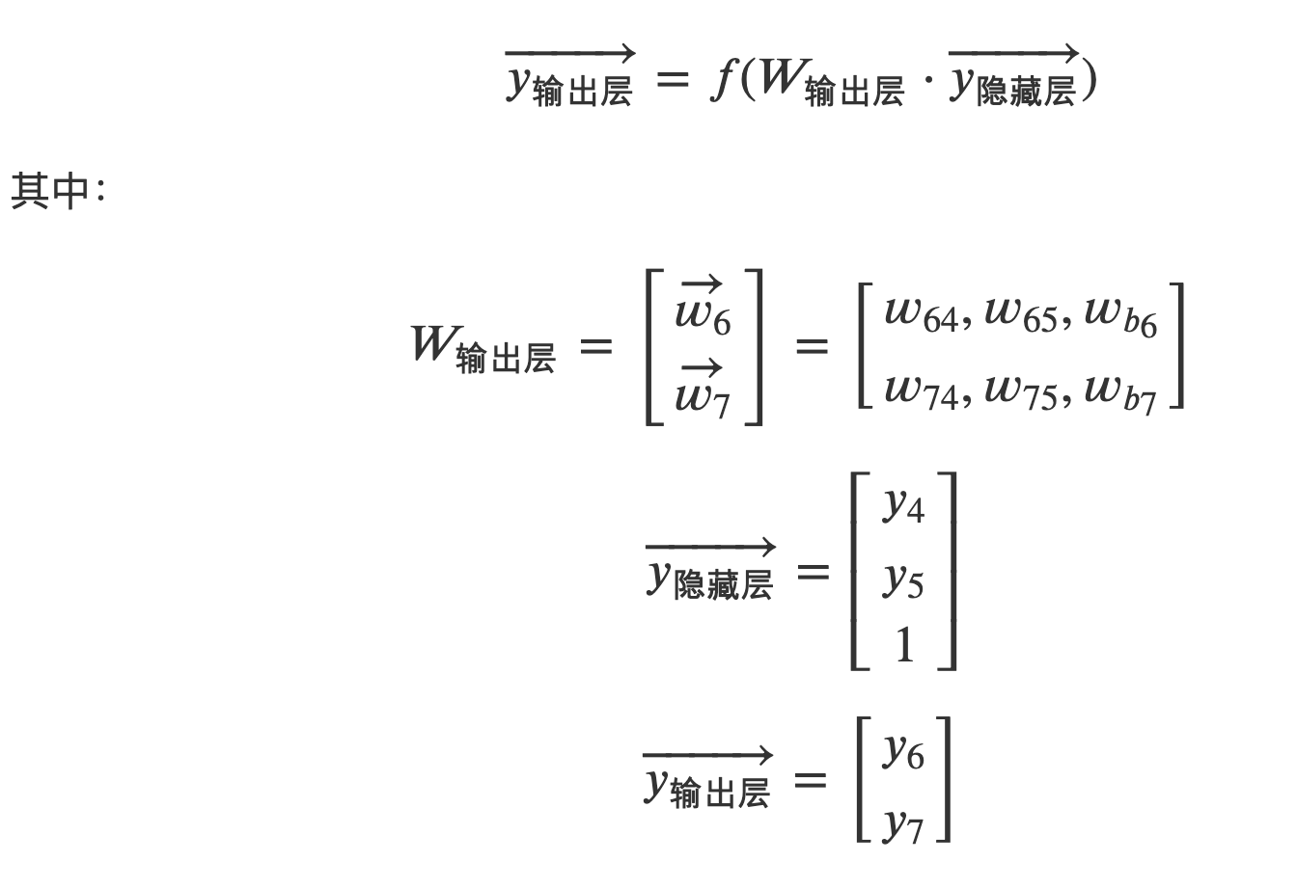
主问题：如何推导全连接层的前向传播？
输出层的前向传播计算公式是什么？
如何推导向量化？
自学、互学、展学

Slide 10
任务：实现全连接层的前向传播
请实现全连接层的前向传播的代码
使用下图的神经网络结构，运行代码
自学、互学、展学

Slide 11
总结

Slide 12
总结
请回答所有主问题？
自学、展学

Slide 13
参考资料

Slide 14
下节课预告
第三节课：全连接层的前向和后向传播推导（下）

Slide 16
问答
隐藏层的神经元的个数如何确定？神经元太多造成浪费？ 靠经验来确定

